Slide 1
DSBK2023 – Zwischenpräsentation StonksAnalytics
Tran Anh Hoang

Slide 2
Gliederung
Reminder - Business Understanding
Erklärung der Datensätze
Showcase Chapter 1 - Exploratory Data Analysis
Showcase Chapter 2 - Data and sampling distributions
Probleme + Lesson Learned
Zukünftige Meilensteine

Slide 3
Reminder - Business Understanding

Slide 4
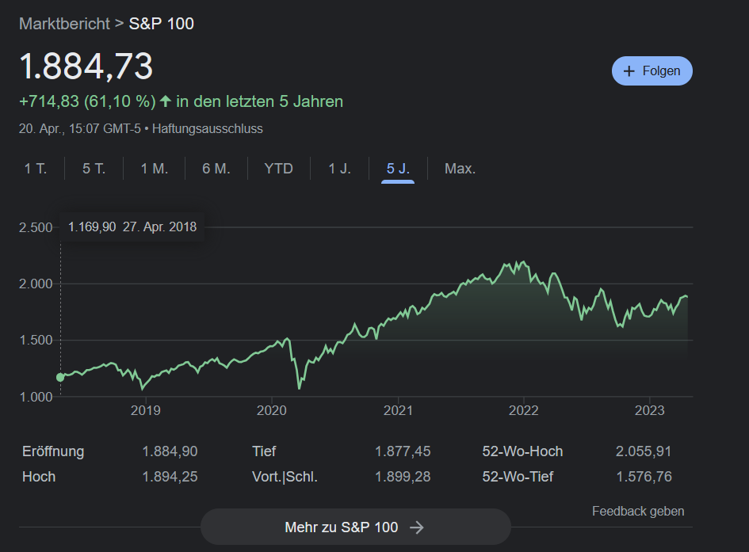
1. Was sind ETFs?
ETF - Exchange Traded Funds
Wertentwicklung von Indizes nachzubilden
Indizes selbst spiegeln die Wertentwicklung der Vermögensgegenstände wider, aus denen sie sich zusammensetzen
Fonds spricht man daher auch von einem passiven Management → Werte orientieren sich nach der Gewichtung im Index

Slide 5


1. Data Science & ETF
Prognose von ETF-Performance
Analyse von ETF-Daten
strategische Portfolio-Optimierung
Risikomanagement

Slide 6
2. Erklärung der Datensätze

Slide 7
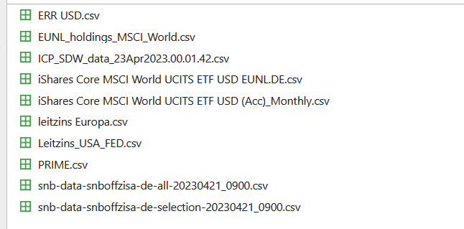
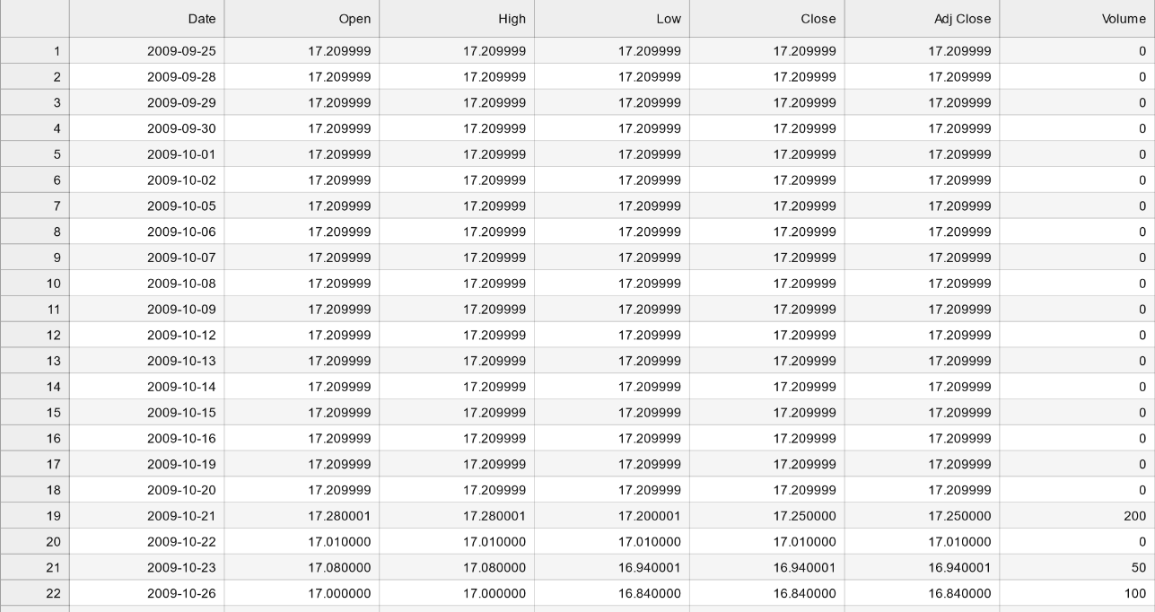
2. Erklärung der Datensätze
Num. kontinuierlich
historische Datenpunkte werden zu bestimmten Zeitintervallen aufgezeichnet, wie zum Beispiel täglich, wöchentlich oder monatlich
Jeder Datenpunkt repräsentiert den Wert des ETFs zu einem bestimmten Zeitpunkt
Quelle: yahoo finance

Slide 8
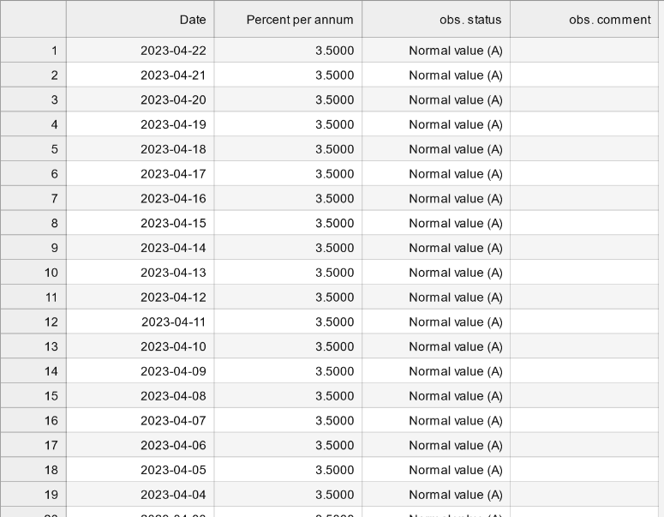
2. Erklärung der Datensätze
Num. Kontinuierlich/diskret
historische Datenpunkte werden zu bestimmten Zeitintervallen aufgezeichnet, wie zum Beispiel täglich, wöchentlich oder monatlich
Jeder Datenpunkt repräsentiert den Wert des Leitzinses, Geldpolitik und Wechselkurse zu einem bestimmten Zeitpunkt
Quelle: EZB, FED, Schweizerischen Nationalbank

Slide 9
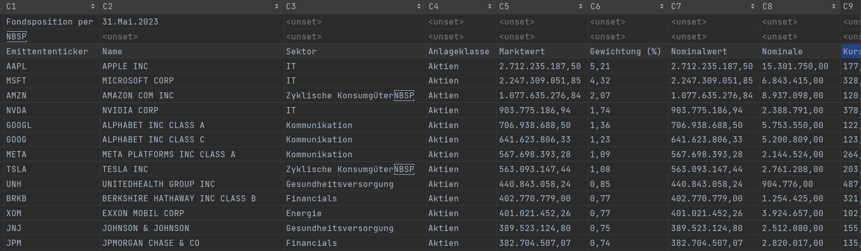
2. Erklärung der Datensätze
Kategorial
Listet alle Unternehmen, die in ETF erhalten sind
Sortierung der Werte nach vordefinierten Kategorien und Faktoren
Quelle: IShares

Slide 10
3 & 4. Show Case

Slide 11
5. Probleme + Lesson Learned

Slide 12
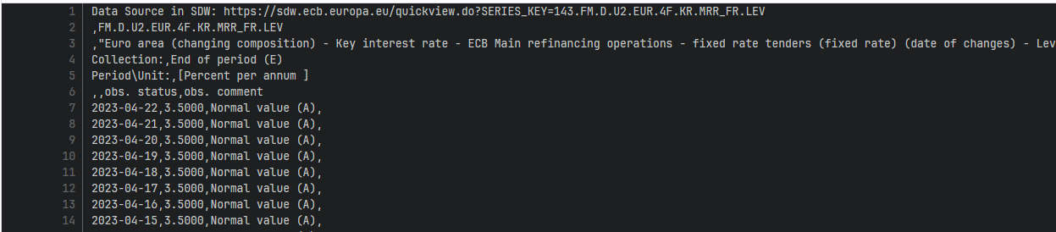
5. Probleme + Lesson Learned
Datensatzanpassungen & Datentypen

Slide 13
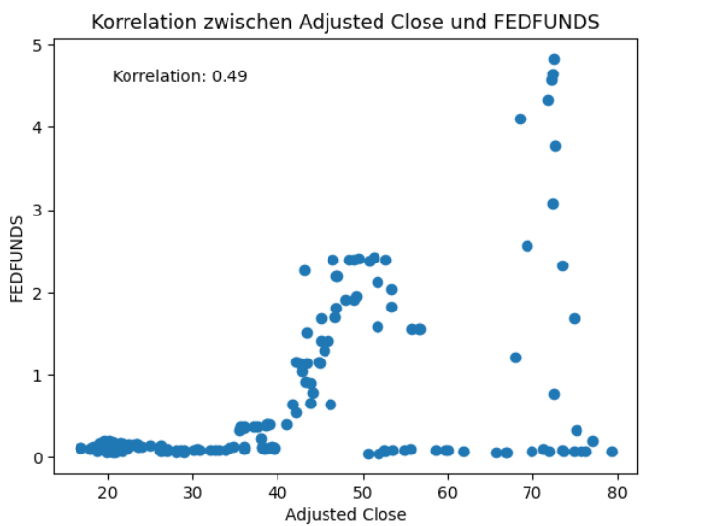
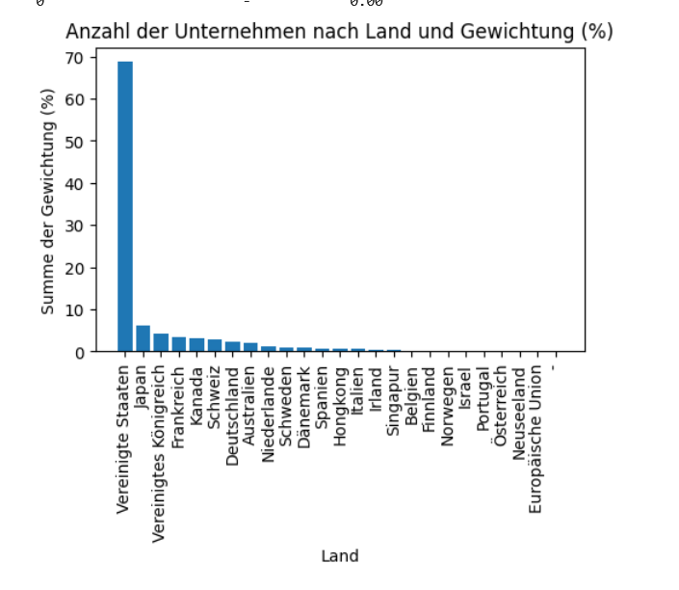
5. Probleme + Lesson Learned
neue Thesen und Ideen, sowie Datensätze finden

Slide 14
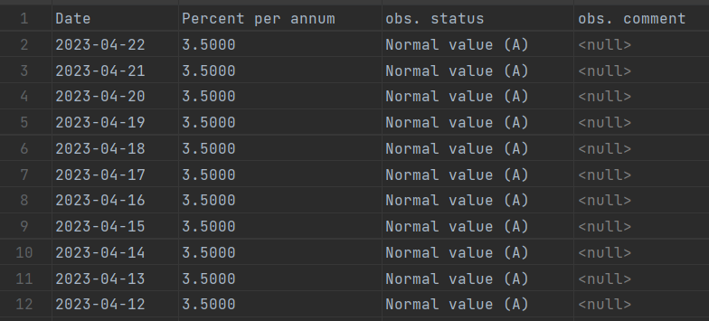
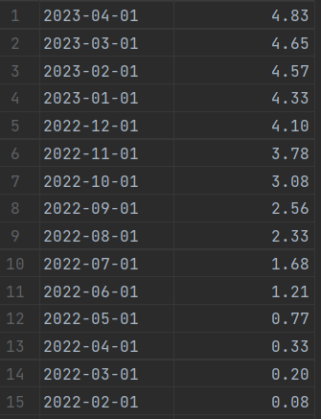
5. Probleme + Lesson Learned
Zielgröße und Einflussgröße müssen angepasst werden
Leitzins der EZB ist täglich
Leitzins der FED ist monatlich

Slide 15
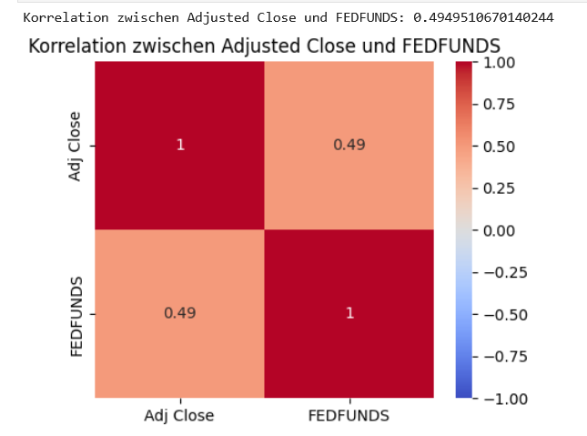
5. Probleme + Lesson Learned
passende Diagramme zu den richtigen Datensätze finden

Slide 16

4. Zukünftige Meilensteine
M1
M2
M3
M4
MEILENSTEIN 1
MEILENSTEIN 2
MEILENSTEIN 3
MEILENSTEIN 4
geeignet Datensätze für Zielgrößen und Einflussgrößen erkunden und Muster, Trends und Beziehungen erkennen
statistische Analysen und Algorithmen, um die Faktoren und Muster zu identifizieren
Prognosen für die Zukunft basierend aus den analysierten Daten
Verwenden von Optimierungs- /Simulationstechniken um die beste Vorgehensweise zum Erreichen der Ziele
MEILENSTEIN

Slide 17


